Slide 1

TTB-Burgdorf
Tipps & Tricks
Erfahrungsaustausch
Ruedi Gisler
v/o Cirrus

Slide 2
Agenda
  Allg. Navigation auf der Homepage?
  Wie komme ich zu einem Usernamen bzw. Passwort?
  Zugriffsrecht, deren Möglichkeiten und Pflichten?
  Berichte verfassen?
  Kurze Einführung in die Adressdatenbank?

Slide 3
(1) Navigation?
  home (Startseite) Bannerwerbung → führt direkt zum Werbenden
  ¦
  aktuelles/news (News aufgelistet nach den Top 10 und die Jubilaren)
  tips&hints (Hilfeseite)
  offene stellen (Offene Stellen in der Wirtschaft für TTBaner oder Stellensuche für abschliessende Studenten der FH Burdorf)
  links (Links sortiert nach verschiedenen Rubriken rund um den TTB)
  ¦
  sportprogramm ( das Sportprogramm unseres Oberturner inkl. Anmeldemöglichkeit direkt beim Obertruner)
  turnhallen (Wo, Wann turnen wir; Kurze Beschreibung)
  ¦
  aktivitas (Sinn und Ziel inkl. dynamischer Chargenzuteilung mit Kontaktadressen für Kandidaten)
  semestergrogramm (Das aktive P erstellt ein Semesterprogramm mit den Anlässen)
  berichte/galerien (Hier findet man viele Bilder und Berichte über lustige und Anlässe rund um die Aktivitas und Sportanlässe)
  ¦
  altcorona (Dynamische AChargen-Zuweisung des Vorstand und der einzelnen Ortsgruppen
  Obmänner aufgrund der eingenauten Datenbank)
  anlässe ( Anlässe der Altcorona "AC-GV, Sporttag; Obmännersitzung" und er einzelnen Ortgruppen sortiert nach Rubrik=Ortgruppen)
  adressen (geschützte Adressdatenbank mit vielen Suchfunktionen und der Möglichkeit persönliche Angaben selber zu verändern)
  berichte (Aktuelle Berichte aufgelistet nach Top 10 mit dem TTB-aner als PDF und die einzelnen Ortgruppen als Rubriken)
  dokumente (Aktuelle passwortgeschützten Protokolle etc.)
  bier (Bierfamilie Bajaz, Strick Wega Stern Reck und Salto)
  bezugsquellen (Inserate der zu bevorzugten Partner)

Slide 4
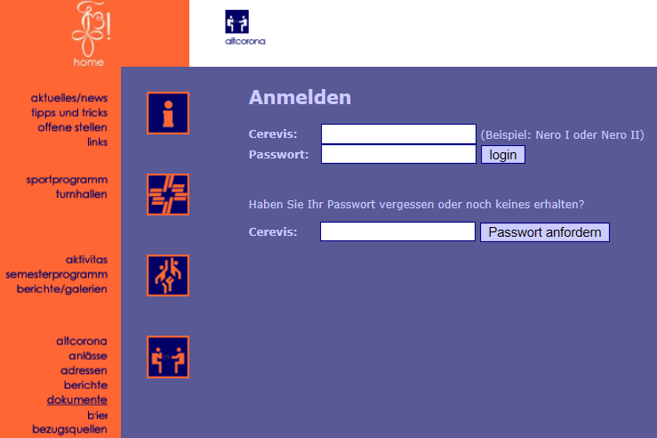
(2) Wie komme ich zu einem Usernamen bzw. Passwort?
Wählt bspw. Menü adressen oder Menü dokumente
• Der Username ist immer das Cerevis.
• Das original Passwort ist eine zufällige Kombination von Buchstaben und Zahlen.

Slide 5
Wie komme ich zu einem Usernamen bzw. Passwort?
Die Passwortanforderung wurde wie folgt gelöst:
Fall 1: Cerevis existiert UND e-Mail Adresse existiert -> Passwort wird per e-Mail an die Haupt-E-Mailadresse zugestellt
Fall 2: Cerevis existiert UND e-Mail Adresse existiert NICHT -> Passwort wird per e-Mail an Admin zugestellt- Dieser schickt es per Post zu.
Fall 3: Cerevis existiert NICHT -> Meldung Cerevis ungültig
Fall 4: Rein telefonisch Vorstand "Adressverwalter" anrufen, welcher das Passwort nachschaut. Anmerkung:
Nur mit einer E-Mailadresse wird die volle Funktionsfähigkeit erreicht.

Slide 6
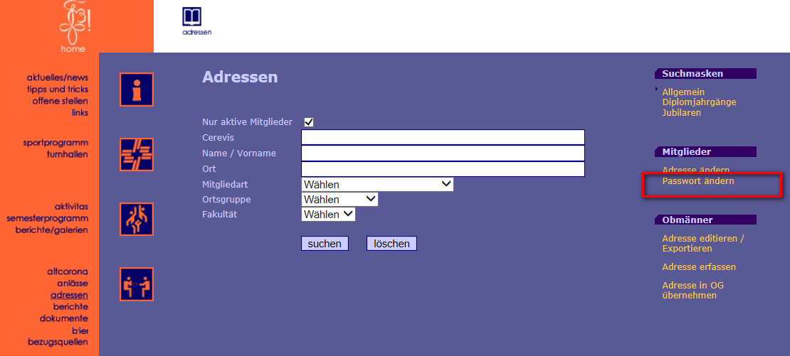
Wie komme ich zu einem Usernamen bzw. Passwort?
Unter dem Menupunkt adressen kann man selbständig das Passwort anpassen/ändern.

Slide 7
(3) Zugriffsrecht, deren Möglichkeiten und Pflichten?
<Keine Rechte>: (kein Passwort) kann ausser in den geschützten Bereichen (z.B. Adress-Seiten) alles lesen
<Mitglieder>: kann Aktuelles, offene Stellen, Links, seine eigene Adresse / Passwort und Berichte editieren, sich für Anlässe anmelden und die Adressen und Dokumente einsehen
<Aktivitas>: kann zusätzlich zum Mitglied noch das Semesterprogramm und die BerichteGalerie editieren
<Oberturnern>: Kann zusätzlich zum Mitglied das Sportprogramm editieren
<Obmann>: kann zusätzlich zum Mitglied die Anlässe und beschränkt die Adressen (persönlicher Teil der Daten der OG-Mitglieder) editieren und Mitturner hinzufügen
<Vorstand>: kann zusätzlich zum Mitglied die Anlässe, die Bezugsquellen (Inserate) und die Banner(Reklame) editieren die komplette Adresse eines TTBaner (inkl. TTBaner Daten wie Anteile Heim etc.) ändern.

Slide 8
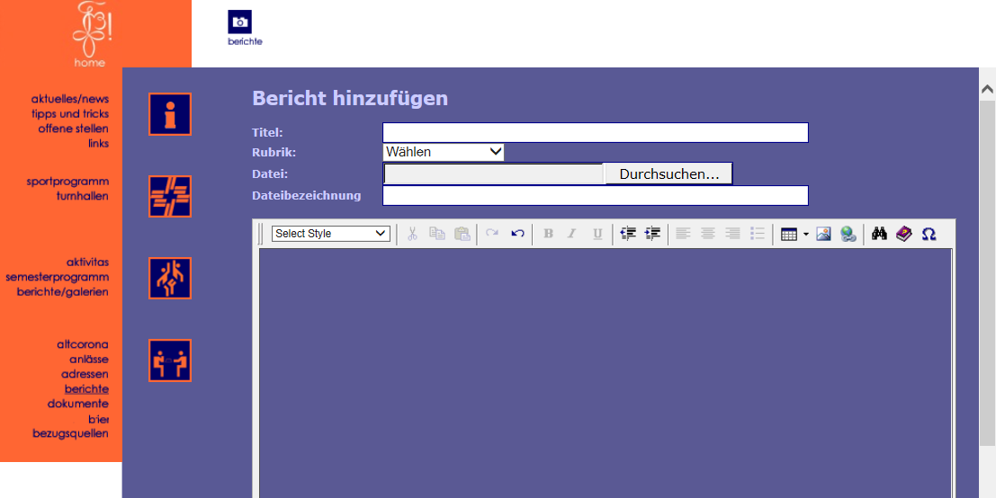
(4) Berichte/ News verfassen?
Alle Mitglieder können Berichte oder Dokumente unter der Altcorona; News, Offene Stellen oder Links unter Aktuelles hinzufügen. Dazu existiert jeweils ein eingebauter Editor, welche die einfachsten Funktionen enthält um eigene Berichte wie PDFs , Fotos, News etc. auf die Homepage zu verfassen.

Slide 9
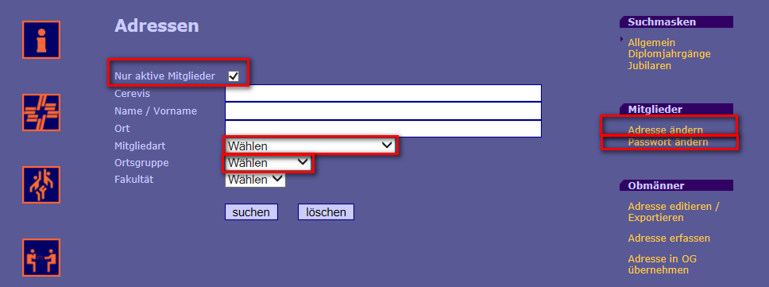
(5) Kurze Einführung zu den adressen?
Für Mitglieder gibt es unter dem Menu adressen verschiedene Suchmasken.
Gleichzeitig kann hier ein Mitglied seine persönlichen Daten anpassen (Adresse ändern)
Mit dem Menu (Passwort ändern) kann sich ein Mitglied ein neues Passwort geben.

Slide 10
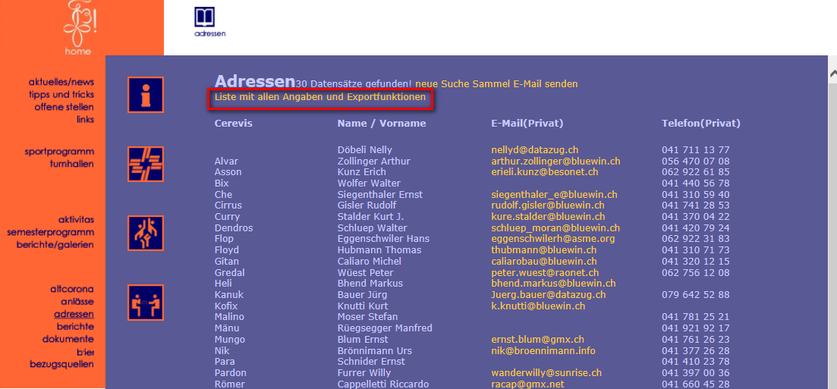
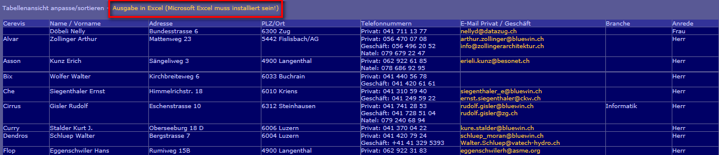
Kurze Einführung zu den adressen?
Die Suchfunktion ergibt eine Auflistung der Mitglieder. Diese können anschliessen zwecks vertiefter Details in einer Liste angezeigt werden.
Die Liste kann dann in eine Excel-Liste exportiert werden und dort kann die Liste nach Wunsch angepasst werden!

Slide 11
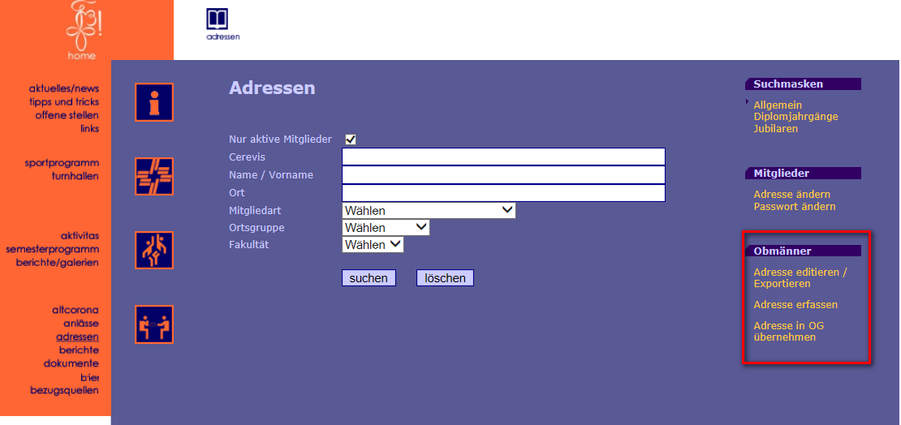
Kurze Einführung zu den adressen?
Obmänner und Viceobmänner können zusätzlich:
- Adressen in Ihrer OG editieren
- Adressen (bspw. Mitturner) erfassen
- Adressen von anderen TTBanern in ihre OG übernehmen

Slide 12
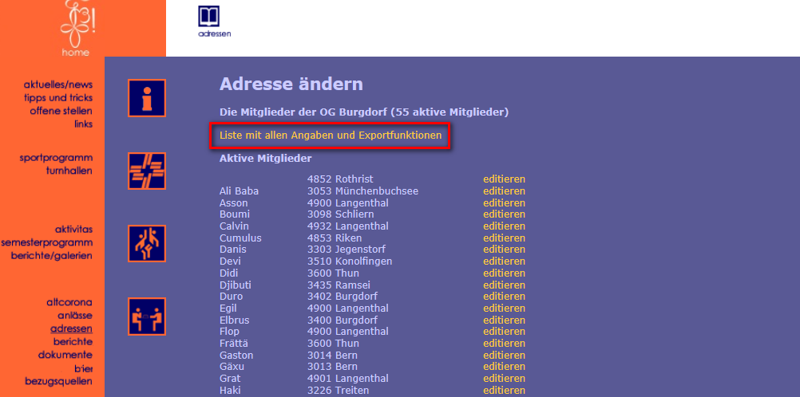
Kurze Einführung zu den adressen?
Obmänner und Viceobmänner können für deren Mitglieder seiner OG Adressänderungen vornehmen
Die Liste kann in eine Excel-Liste exportiert werden und dort kann die Liste nach Wunsch angepasst werden!

Slide 13
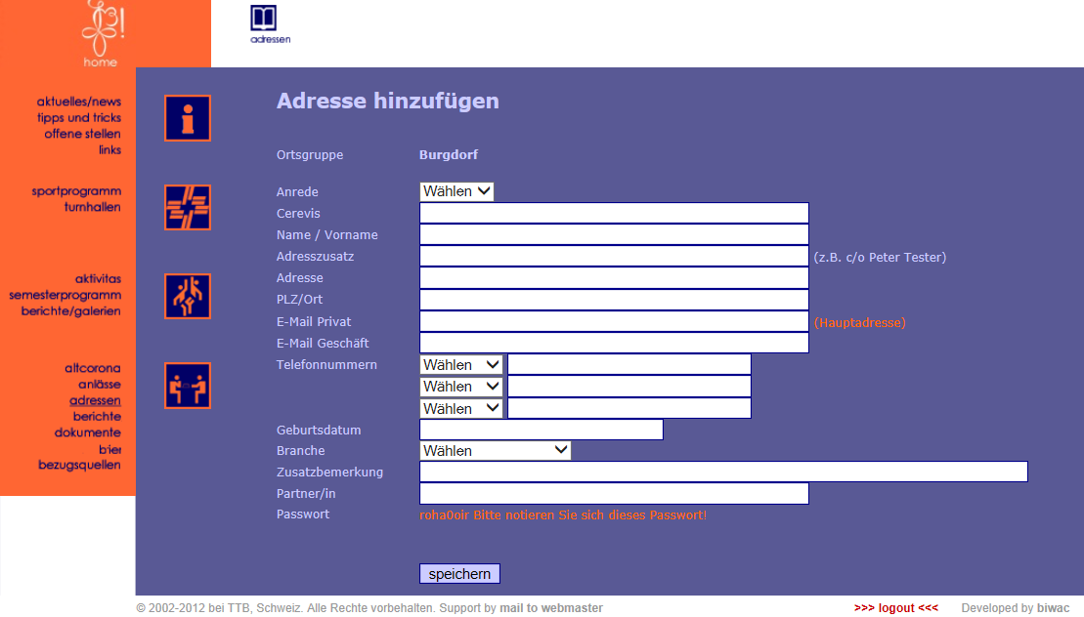
Kurze Einführung zu den adressen?
Obmänner und Viceobmänner können Mitturner/ Ehepartner etc. zusätzlich erfassen.
Alle erfassten Adressen werden der entsprechenden OG zugewiesen!

Slide 14
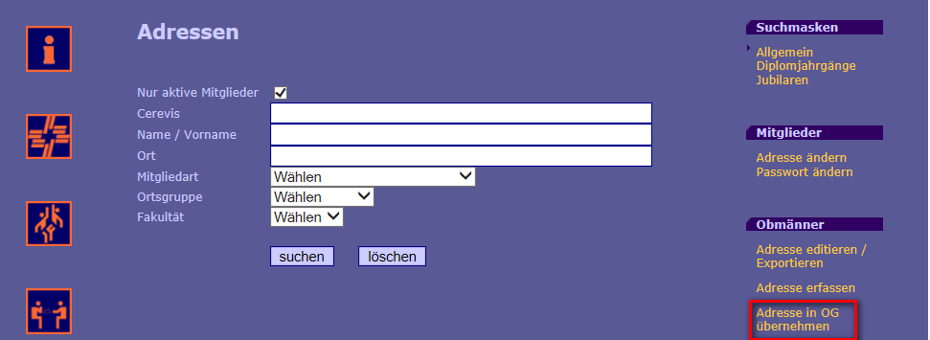
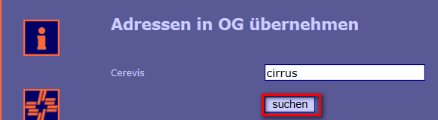
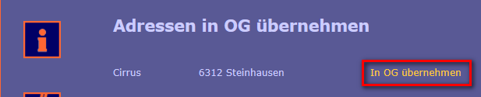
Kurze Einführung zu den adressen?
Adressen von anderen TTBanern in ihre OG übernehmen.

Slide 15
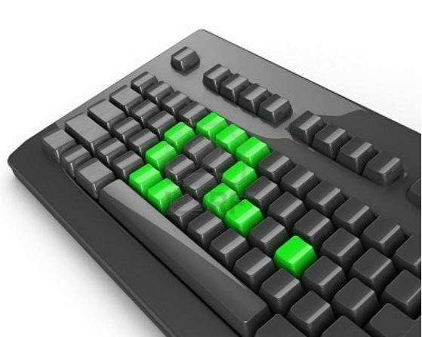
Fragen

